Slide 1








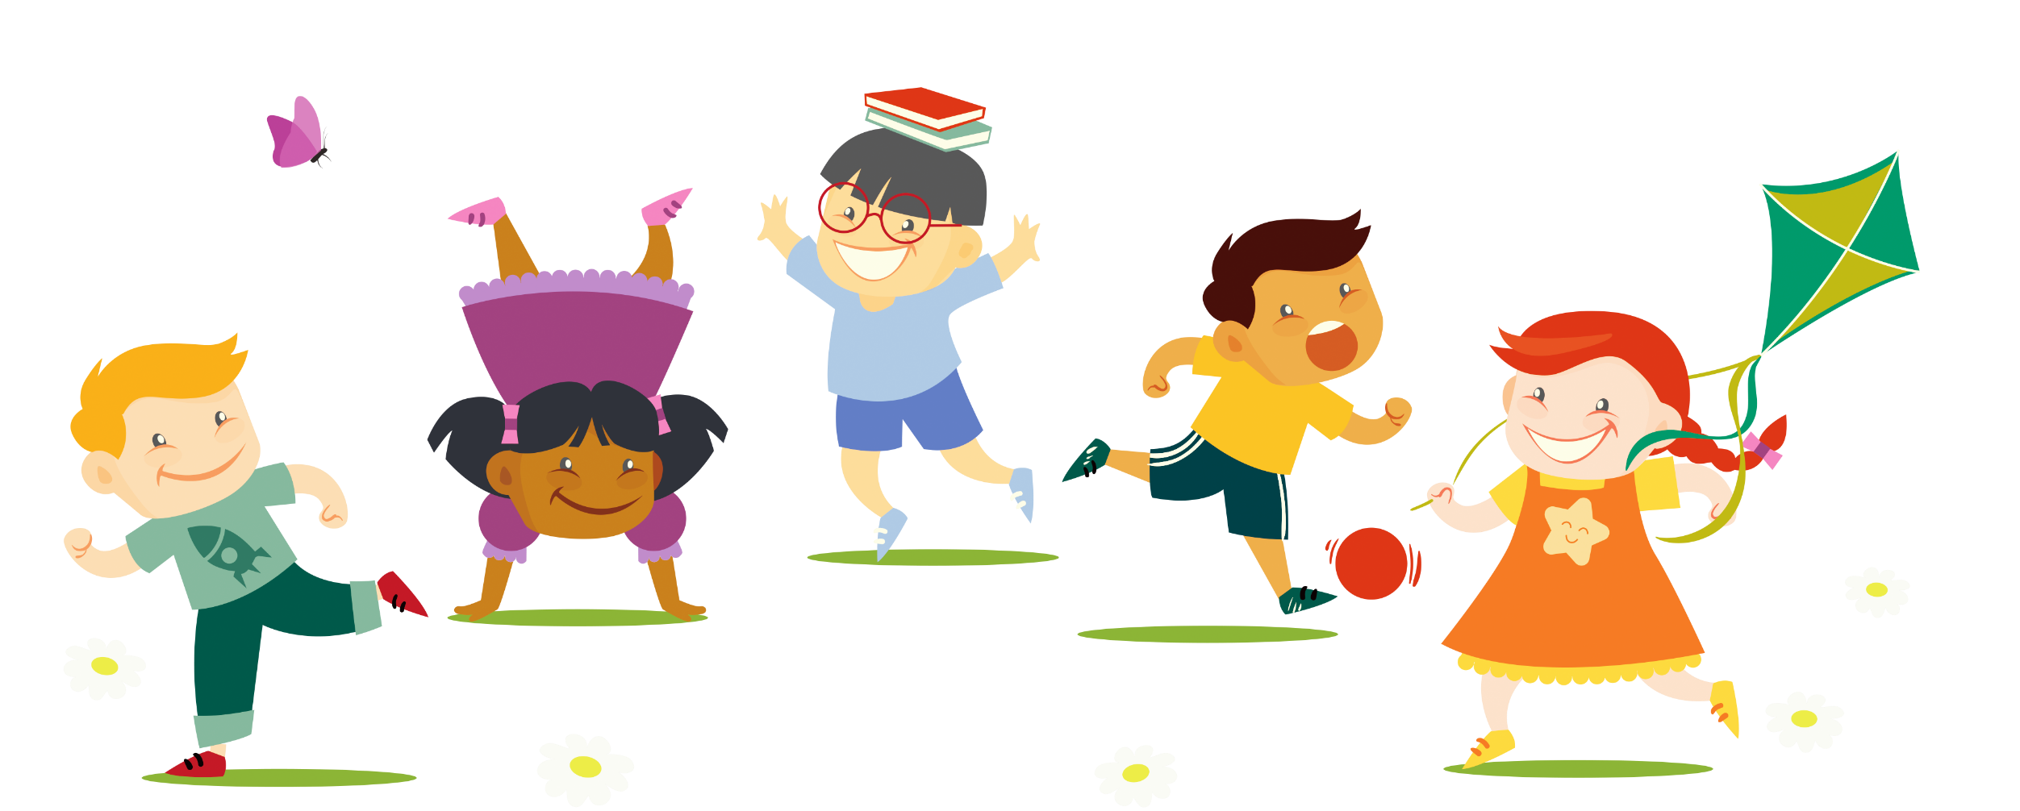

Slide 2



Slide 3
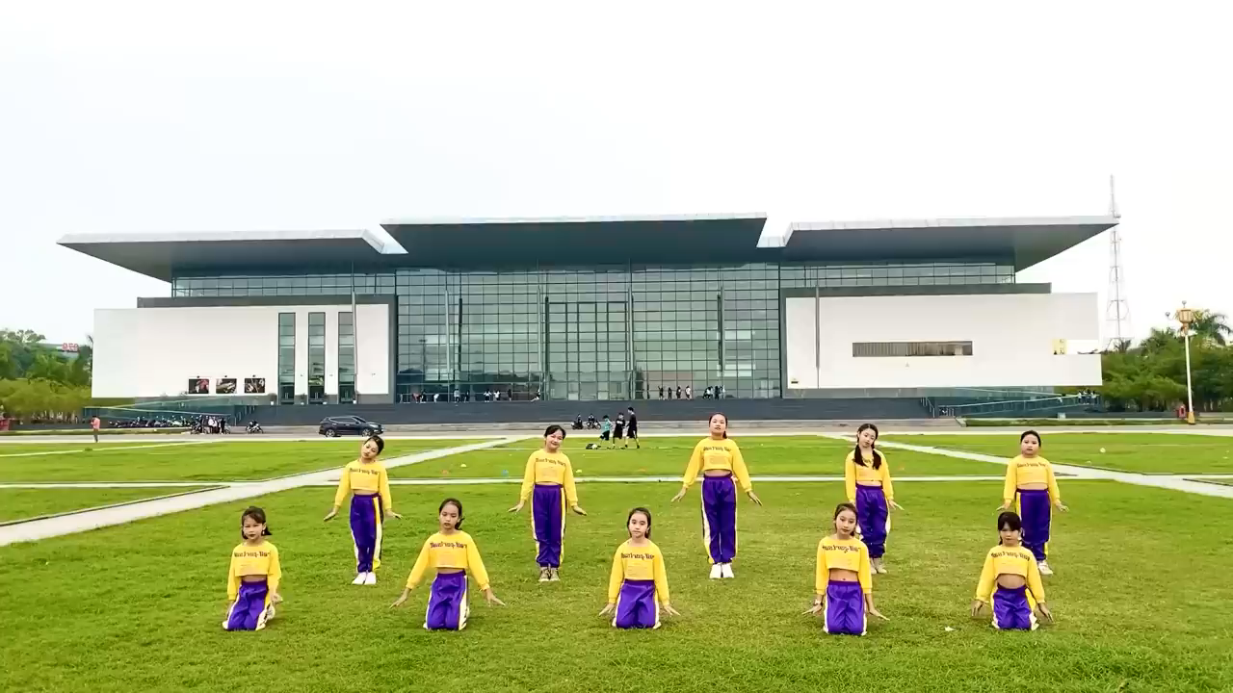

Slide 4


Slide 5



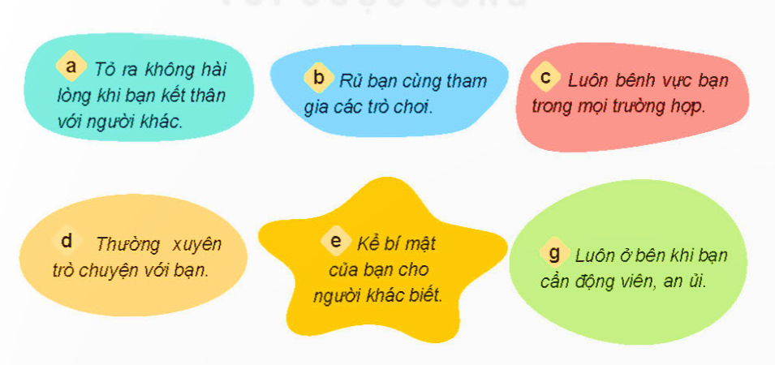

Em lựa chọn cách nào để duy trì mối quan hệ bạn bè? Vì sao?

Slide 6




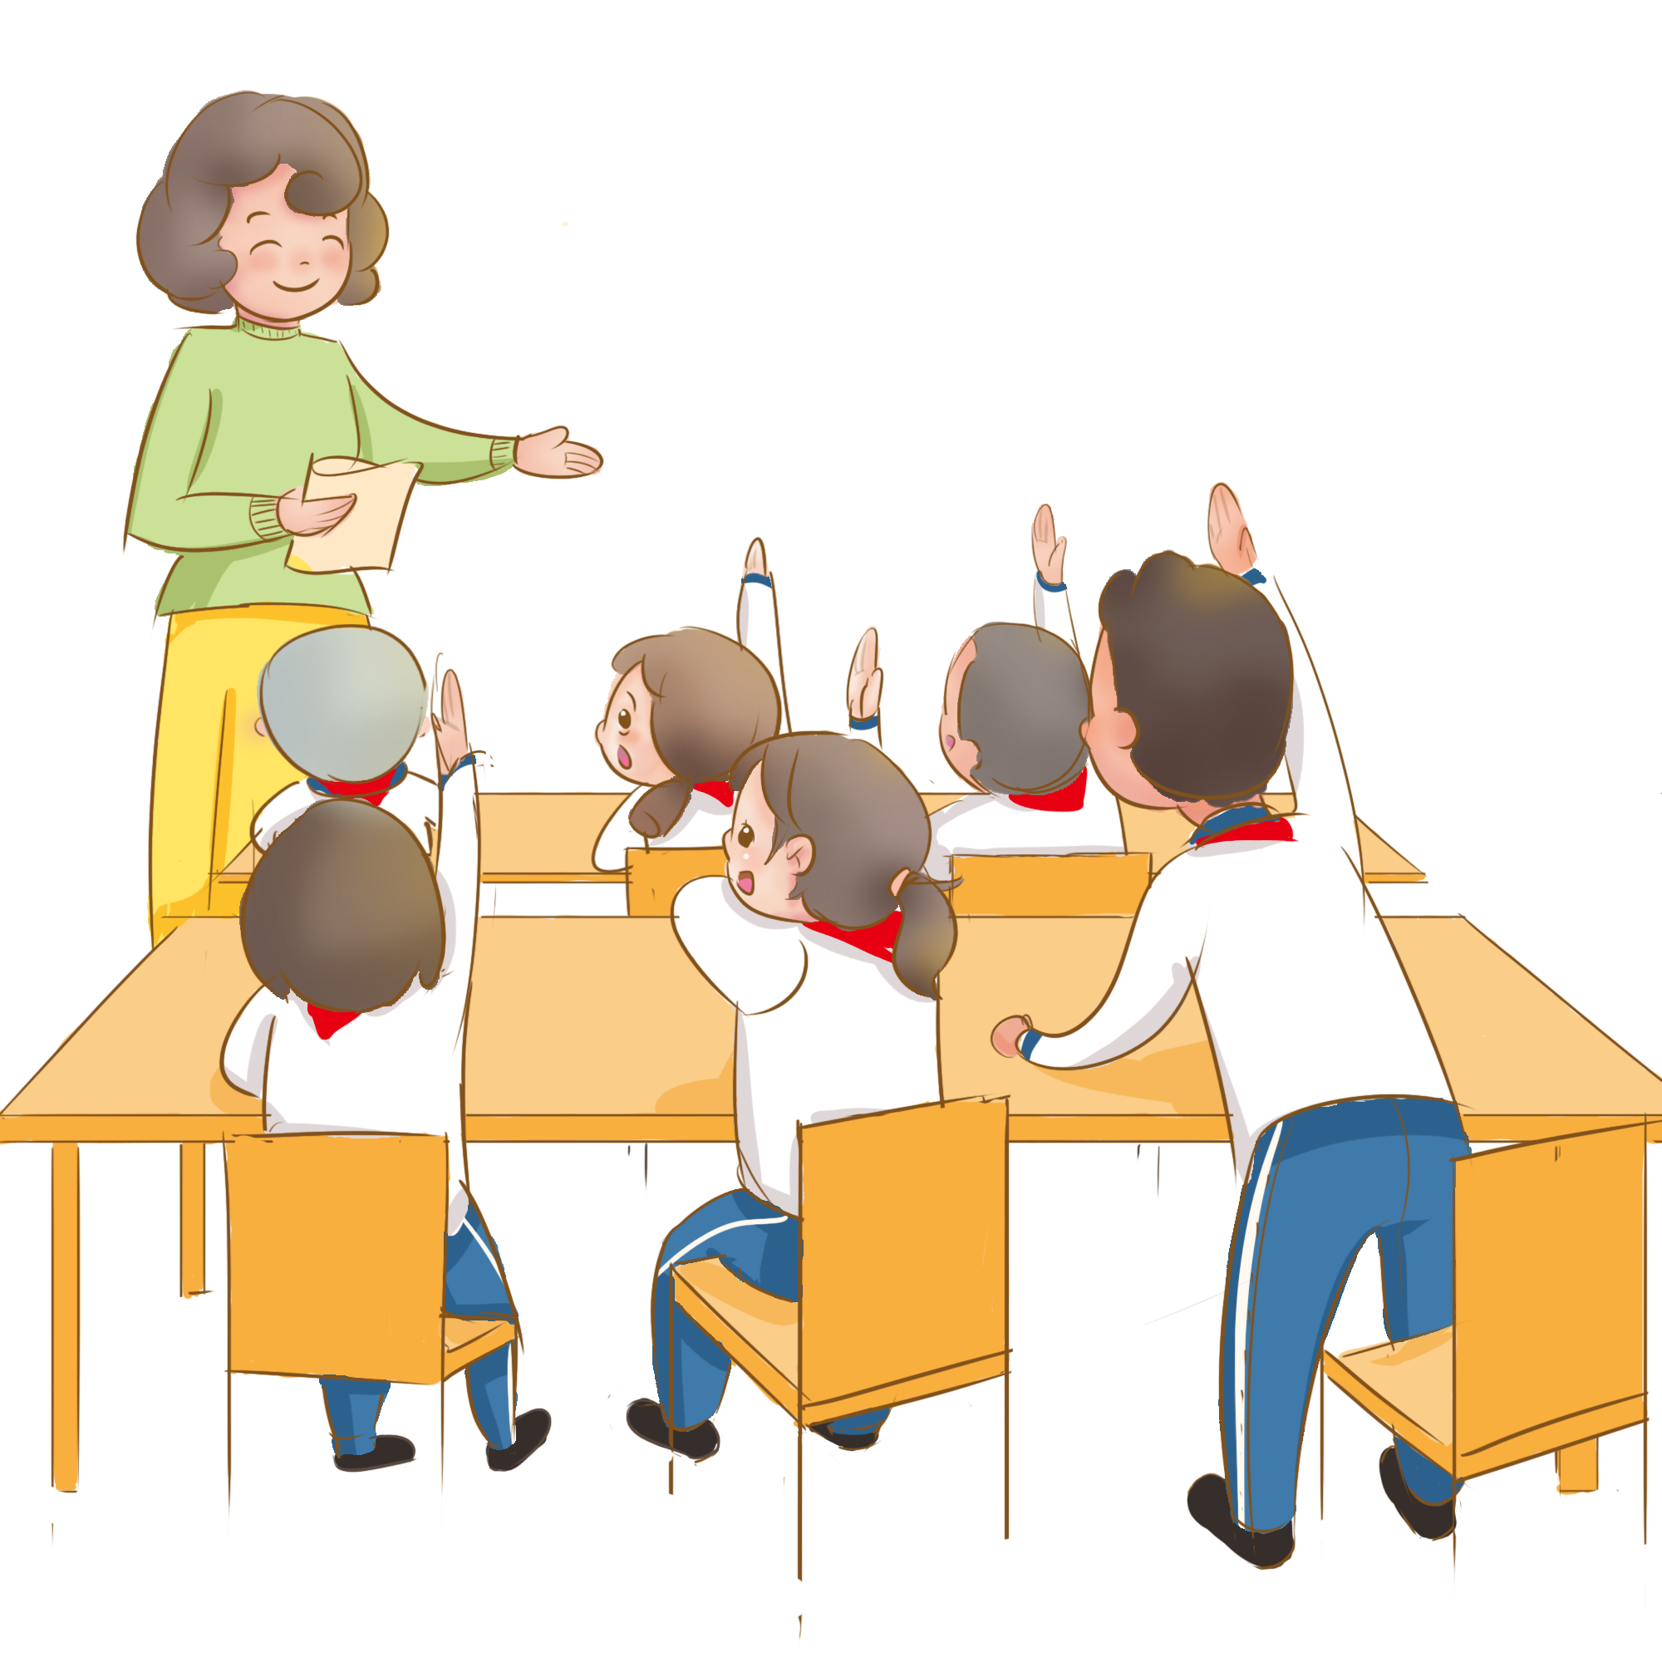

Slide 7
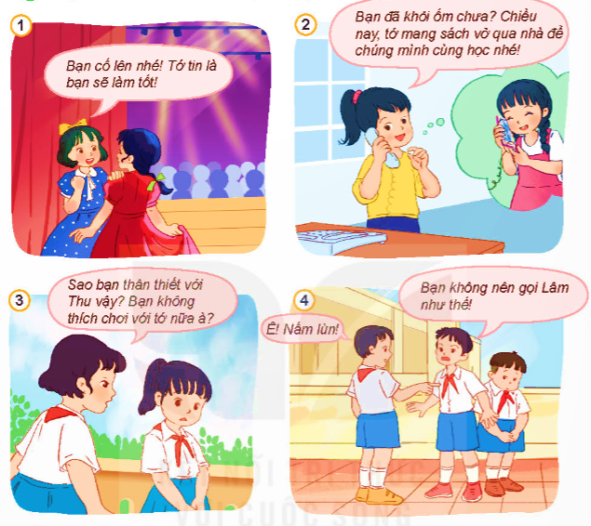
Nhận xét về hành vi của các bạn trong tranh?

Slide 8
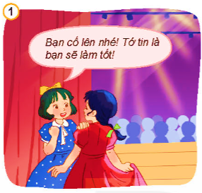
Bạn nữ váy xanh đang cổ vũ, động viên bạn váy đỏ trước khi lên sân khấu biểu diễn. Việc làm này thể hiện sự khích lệ. Đây là hành động duy trì tình bạn

Slide 9
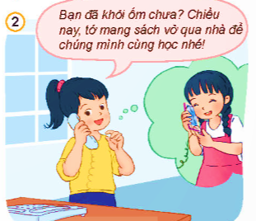
Bạn áo vàng đang hỏi thăm sức khỏe của bạn váy hồng và hẹn chiều qua nhà bạn váy hồng để cùng học. Việc làm này sẽ giúp tình cảm của hai bạn trở nên tốt hơn

Slide 10
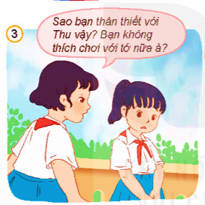
Bạn tóc ngắn trong tranh đang tỏ ra khó chịu và trách móc bạn nữ buộc tóc về việc thân thiết với người khác. Hành động của bạn ấy không đúng vì đây là biểu hiện của sự ích kỉ trong tình bạn

Slide 11
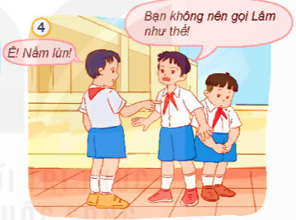
Bạn nam trong tranh đang bảo vệ bạn của mình khỏi những lời chế giễu từ người khác. Đây là hành động đẹp, giúp tình bạn trở nên tốt hơn.

Slide 12
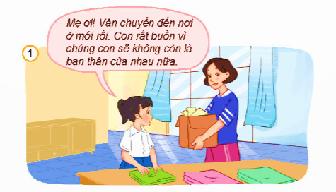
Đưa ra lời khuyên cho các bạn trong các tình huống dưới đây:
Em sẽ khuyên bạn nhỏ rằng dù ở xa nhau thì vẫn có thể liên lạc qua điện thoại, internet và vẫn có thể làm bạn thân của nhau.

Slide 13
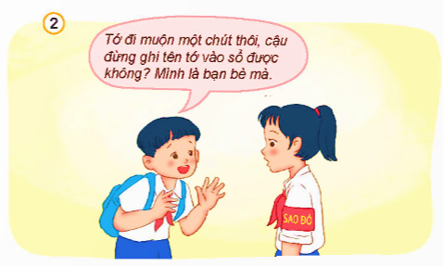
Đưa ra lời khuyên cho các bạn trong các tình huống dưới đây:
Em sẽ khuyên bạn sao đỏ nên làm đúng theo nội quy của trường, của lớp và giải thích cho bạn nam hiểu rằng bạn bè là phải giúp nhau tốt lên chứ không phải bao biện cho lỗi sai của nhau

Slide 14


